Slide 1



PNRRR - MISSIONE 5 - COMPONENTE 3 - INV. 1.1.1
Proposte di intervento per Servizi e Infrastrutture Sociali di comunità da finanziare nell’ambito del PNRR, Missione n. 5 “Inclusione e Coesione” del Piano nazionale ripresa e resilienza (PNRR), Componente 3: “Interventi speciali per la coesione territoriale” – Investimento 1: “Strategia nazionale per le aree interne – Linea di intervento 1.1.1 “Potenziamento dei servizi e delle infrastrutture sociali di comunità” finanziato dall’Unione europea – NextGenerationEU.
Possono presentare le proposte progettuali, sempre nel limite massimo di tre, anche gli Enti pubblici del settore Sanitario o Altri soggetti pubblici le cui attività ricadano nel territorio dei Comuni delle Aree Interne il cui importo complessivo (dato dalla somma degli importi dei progetti presentati) non dovrà superare 5.000.000 di euro.
Le proposte progettuali …. fino alle ore 14.00 del giorno 15/06/2022.

Slide 2
PNRRR - MISSIONE 5 - COMPONENTE 3 - INV. 1.1.1
TIPOLOGIE DI INTERVENTI PREVISTE
a) servizi di assistenza domiciliare per gli anziani e relative infrastrutture;
b) infermiere e ostetriche di comunità e relative infrastrutture;
c) rafforzamento dei piccoli ospedali (quelli senza pronto soccorso, servizi di
base - cioè radiologia, cardiologia, ginecologia - o centri ambulatoriali);
d) infrastrutture per l’elisoccorso;
e) rafforzamento dei centri per disabili;
f) centri di consulenza, servizi culturali, servizi sportivi;
g) accoglienza dei migranti e relative infrastrutture

Slide 3
Le 3 linee progettuali
1) Potenziamento delle cure domiciliari e sviluppo della rete professionale di comunità (Infermieri e Ostetriche di comunità)
2) Interventi di rafforzamento dei piccoli Ospedali (senza pronto soccorso): Loiano
3) Sviluppo della rete sanitaria di prossimità per accoglienza e tutela salute dei migranti

Slide 4
1) Potenziamento delle cure domiciliari e sviluppo della rete integrata professionale di comunità (Infermieri e Ostetriche di comunità)
Il potenziamento delle cure di prossimità e domiciliari per i cittadini dei comuni coinvolti dal finanziamento Missione 5 può avvenire attraverso la predisposizione di una rete integrata di professionisti sia infermieri che ostetriche che operano sul territorio.
L’integrazione può avvenire sia con l’inserimento di professionisti di comunità che attraverso sistemi informatici/device che riducono le «distanze» e aumentano la presa in carico e accesso ai servizi diagnostico terapeutici.

Slide 5
Obiettivi del Progetto
Identificare e potenziare Ostetriche e infermieri di Comunità che operano nei Comuni delle zone geografiche inserite nella Missione 5;
Introdurre linee di presa in carico domiciliare in ambito ostetrico per raggiungere gli obiettivi di promozione della salute della diade madre/bambino e per la salute della donna;
Introdurre dispositivi per la facilitazione e tempestiva presa in carico di dati direttamente al domicilio utente (TAO domiciliare, gestione accessi venosi difficili, misurazione parametri materni al domicilio)
Introdurre tecnologie (device e pc) che consentano attraverso integrazione con le piattaforme informatiche la riduzione delle distanze e recuperare «tempo nella presa» in carico a domicilio;
Promuovere una percorso certificato di suppporto al Self Management per i cittadini con patologie cronche a livello territoriale (metodo Stanford) e di approfondimento sulla salutogenesi per il personale Ostetrico;
Predisporre e diffondere materiale informativo per la promozione di azioni educative e di autocura a livello domiciliare.

Slide 6
Finanziamento Richiesto
 | Budget
Infermieri/Ostetriche interinali | 400.000
Desktop/Tablet | 180.000
Noleggio Auto personale Infermieristico/ostetrico coinvolto | 250.000
Sistemi per individuaizone Vene Difficili uso domiciliare | 120.000
Disposiviti per controllo domiciliare (sonicad, doppler) | 50.000
Dispositivi Controllo Domiciliare TAO | 140.000
Spese di Connettività di Rete/Geografica | 120.000
Integrazioni Sofware percorso domiciliare Ostetrico- Software Cartella | 70.000
Materiali di consumo per TAO e Glicemia (3 anni) | 420.000
Stampa Materiale Comunicativo e Depiant educazionali | 30.000
Formazione Specifica (metodo Stanford e Salutogenesi) | 25.000
Totale | € 1.805.000

Slide 7
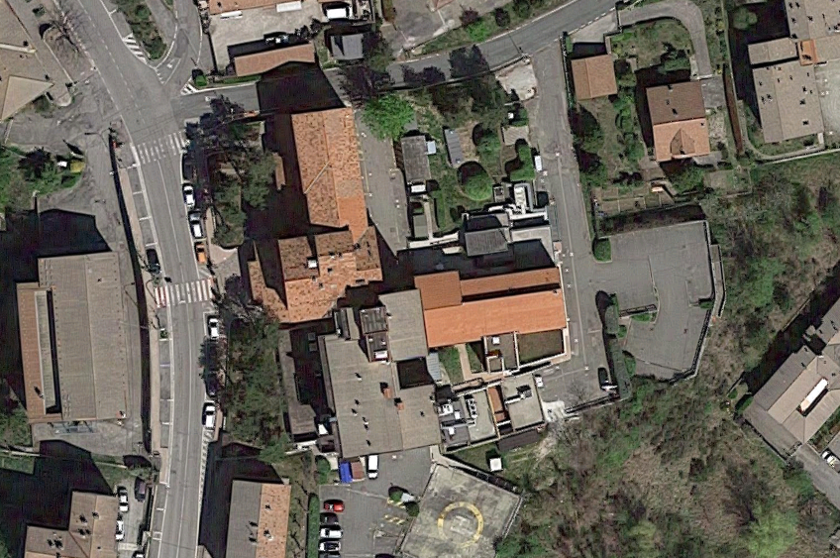
2) Interventi di rafforzamento dei piccoli Ospedali (senza pronto soccorso): Loiano
Potenziare le prestazioni sanitarie offerte dall’Ospedale di Loiano con attività chirurgica ambulatoriale.
Rimodulare le dotazioni della degenza e della riabilitazione presenti nel Presidio per migliorare la qualità del servizio e del confort per l’utenza attraverso:
il rinnovo di apparecchiature quali letti a movimentazione elettrica, solleva malati, barelle motorizzate e letto bobath per la riabilitazione;
il potenziamento di un impianto di climatizzazione per le aree di degenza ad oggi prive di tale servizio;
3. Realizzare un filtro sanitario per 2 camere di degenza, con possibilità di mantenere gli ambienti delle due stanze in pressione negativa o positiva, per fronteggiare casi di emergenza infettiva sanitaria.

Slide 8
Caratteristiche dell’intervento 1
Realizzazione del nuovo Ambulatorio Chirurgico
trasformazione di alcuni locali attualmente occupati da uffici e studi medici;
ricollocazione dei locali occupati dal nuovo intervento e riorganizzazione degli ambulatori;
istallazione di nuova Unità di Trattamento Aria (UTA);
riqualificazione degli spazi del secondo piano, ala storica.
Implementazione delle apparecchiature e del confort per la degenza e la riabilitazione
sostituzione degli attuali letti con letti motorizzati installazione in almeno 8 stanze di degenza di un sistema di sollevamento pazienti fisso;
fornitura di 4 barelle motorizzate per il trasporto interno di pazienti ricoverati e di altri ausili;
fornitura di 1 letto bobath per riabilitazione;
complessiva riqualificazione degli impianti del trattamento dell’aria e della climatizzazione estiva del primo piano per garantire confort; con sostituzione del gruppo frigorifero esistente
Realizzazione di due camere di degenza a pressione ambiente negativa/positiva
realizzazione della zona filtro nell’area di disimpegno tra le due camere per consentire la modulazione della pressione dell’aria, in modo da «isolare» le due degenze dagli ambienti limitrofi e permettere di ospitare, in emergenza, pazienti con particolari patologie infettive;
ripristino e ritinteggiature delle aree oggetto di intervento;

Slide 9
Caratteristiche economico finanziarie . 1
Quadro economico (costo complessivo dell’intervento) 1.500.200 €
Quadro finanziario (Fondi PNRR ) 1.500.200 €

Slide 10
Cronoprogramma
AFFIDAMENTO SERVIZI DI PROGETTAZIONE: 4 MESI
PROGETTAZIONE ESECUTIVA PER GARA E VALIDAZIONE: 4 MESI
AFFIDAMENTO E AGGIUDICAZIONE DEFINITIVA DI LAVORI: 6 MESI
ESECUZIONE DELLE OPERE: 13 MESI
ATTIVAZIONE DELLA STRUTTURA: 3 MESI.
Complessivamente si prevedono circa 30 mesi dall’approvazione del finanziamento.

Slide 11
3) Sviluppo della rete sanitaria di prossimità per accoglienza e tutela salute dei migranti
Dal 2016 in AUSL insistono bandi FAMI dedicati ai Richiedenti e Titolari Protezione Internazionale (Progetto Mattei, StartER, Icare) concentrati sulle strutture del Distretto di Bologna;
Presenza di percorsi e di ambulatori dedicati alla popolazione migrante e bassa soglia unicamente nel Distretto di Bologna (ambulatorio prime visite Minori Stranieri Non Accompagnati all’interno della UOC “Programma Integrato Dipendenze Patologiche e Attività Assistenziale Popolazione Vulnerabile e Bassa Soglia” DSM-DP, Centro di Prevenzione e Tisiologia di via Montebello 6 (Bologna)….

Slide 12
Obiettivi
Favorire l’accesso ai servizi sanitari e la presa in carico della popolazione migrante presso le sedi territoriali distrettuali periferiche dell’AUSL di Bologna, implementando i servizi presso le Case della Comunità- HUB;
Supportare i MMG e PLS per una più efficace presa in carico del paziente migrante regolarmente presente sul territorio implementando la relazione con i servizi sociali e con gli enti del III settore;
Implementare la creazione di percorsi di prime visite per la popolazione migrante recentemente arrivata sul territori delle sedi distrettuali periferiche dell’AUSL, migliorando il raccordo tra dipartimenti in particolare per screening, prime visite e percorsi di cura;
Facilitare percorsi integrati socio-sanitari e col III settore;
Avere la governance su tutti i distretti delle attività aziendali sui migranti in accordo col tavolo di lavoro aziendale su “migranti e vulnerabilità”;
Promuovere il confronto e il consolidamento delle relazioni tra il sistema territoriale (sociale e sanitario) ed ospedaliero nei confronti della popolazione migrante.

Slide 13
Ambulatori/centri di salute territoriali per i migranti all’interno delle Case della Comunità HUB dei Distretti di Pianura Est, Pianura Ovest, Re.La.Sa e Appennino dell’AUSL di Bologna snodo centrale del percorso di cura per la popolazione migrante.
favorire la regolarizzazione della posizione all’anagrafe sanitaria attraverso l’erogazione della Tessera Sanitaria o di codice STP presso i punti CUP;
svolgere azioni coordinate di diagnosi, cura, attività di prevenzione (prime visite) per quei migranti di recente arrivo sul territorio di competenza;
svolgere azioni di orientamento ai servizi per la popolazione migrante, sia residente che non
svolgere attività di presa in carico della popolazione più fragile con approccio transculturale e avvalendosi delle figure di case management che favoriscano il raccordo tra i vari servizi: DSP, DSM- SerDp, Consultori, Pediatria e con gli ambulatori della cronicità anche con mediatori/trici culturali;
favorire la collaborazione con le istituzioni, i principali stakeholder (servizi sociali comunali, III settore, associazioni di volontariato che svolgono assistenza alla popolazione migrante, centri antidiscriminazione, centri antiviolenza,….);
mantenere il raccordo con il gruppo interdisciplinare “migranti e vulnerabilità” dell’AUSL di Bologna;.

Slide 14
Budget
Personale | Euro
1 medico ( 25 ore per due anni ) | 100.000
2 Infermiere case manager | 200.000
Mediazione culturale | 20.000
1 Psicologo | 60.000
1 educatore / promotore di salute | 94.200
1 Assistente Sociale | 88.000
Beni e Materiali
Pc/ Tablet | 10.000
Noleggio auto ( 2 ) | 30.000
Borsa con strumentazione portatile | 3000
TOTALE | 605.200

